Slide 1
第3.3节
偏相关分析

Slide 2
三、偏相关分析
3.1
基础概念
在现实世界中，变量之间往往存在错综复杂的关系，两种变量的相关常常会受其它一种或多种因素的影响。当存在多个影响因素时，二元变量的相关分析往往会忽略其它潜在的影响因素，这使其无法真实准确地反映事物之间的相关关系。
在这种情况下，单纯计算简单相关系数已经不能准确地反映变量之间的相关关系。为满足多变量分析的需求，并准确反映此情况下变量之间的相关关系，偏相关分析被提出。

Slide 3
三、偏相关分析
3.1
基础概念
偏相关分析
也称净相关分析，是在剔除其他相关因素影响的条件下计算两个变量之间的相关系数，研究两个变量的相关性。
偏相关系数
是偏相关分析时用于度量变量间相关性的相关系数。

Slide 4
三、偏相关分析
3.1
基础概念
根据控制变量的个数，可以定义各阶偏相关系数：
控制变量为零个时，偏相关系数称为零阶偏相关系数，也就是两个变量之间的简单相关系数；
控制变量为一个时，偏相关系数为一阶偏相关系数；
控制变量为两个时，偏相关系数为二阶相关系数，以此类推，控制变量为n个时，偏相关系数为n阶相关系数。

Slide 5
三、偏相关分析
一阶偏相关系数的计算方法
3.2

Slide 6
三、偏相关分析
一阶偏相关系数的计算方法
3.2

Slide 7
三、偏相关分析
3.3
实践案例：国内主要城市年度统计指标数据偏相关分析
国内主要城市年度统计指标数据是指中国各大城市在特定时间范围内收集的关于经济、社会和人口等方面的数据。通过分析这些指标数据，我们可以了解各个城市的发展状况，比较城市之间的差异和相似性。

Slide 8
三、偏相关分析
3.3
实践案例：国内主要城市年度统计指标数据偏相关分析
数据预处理
导入数据后使用dropna函数来处理数据中的缺失值。
计算相关系数
使用.pcorr和.corr函数分别计算各个指标之间的偏相关系数矩阵和Pearson相关系数矩阵。
可视化相关系数
使用sns.heatmap函数绘制偏相关系数矩阵和Pearson相关系数矩阵热力图。

Slide 9
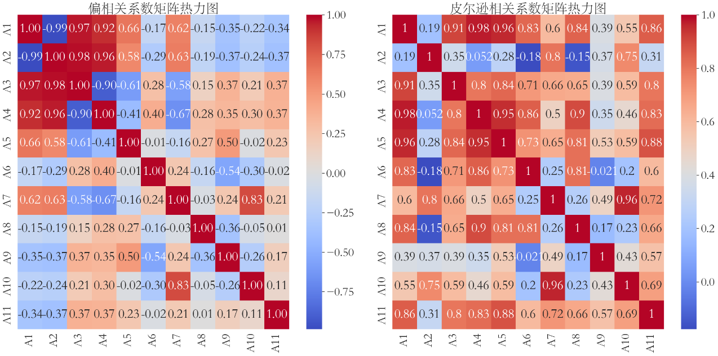
三、偏相关分析
3.3
实践案例：国内主要城市年度统计指标数据偏相关分析
输出结果：
以“国内生产总值”和“第一产业增加值”为例，二者的Pearson相关系数为0.19，有一定的相关关系但相关关系弱；但二者之间的偏相关系数为-0.99，即除去其他因素影响后，二者之间呈现极强的负相关性。

Slide 10
恳请批评指正！

